Slide 1
Society5.0を生き抜く
児童の育成を目指した
統計学習の在り方

Slide 2
結論
①基本知識を知る
②活用する
③批判的に考察する
ここが大事

Slide 3
小学校学習指導要領が
改定された意図
平成29年度告示された学習指導要領では，「Dデータの活用」が新設された
統計教育の充実

Slide 4
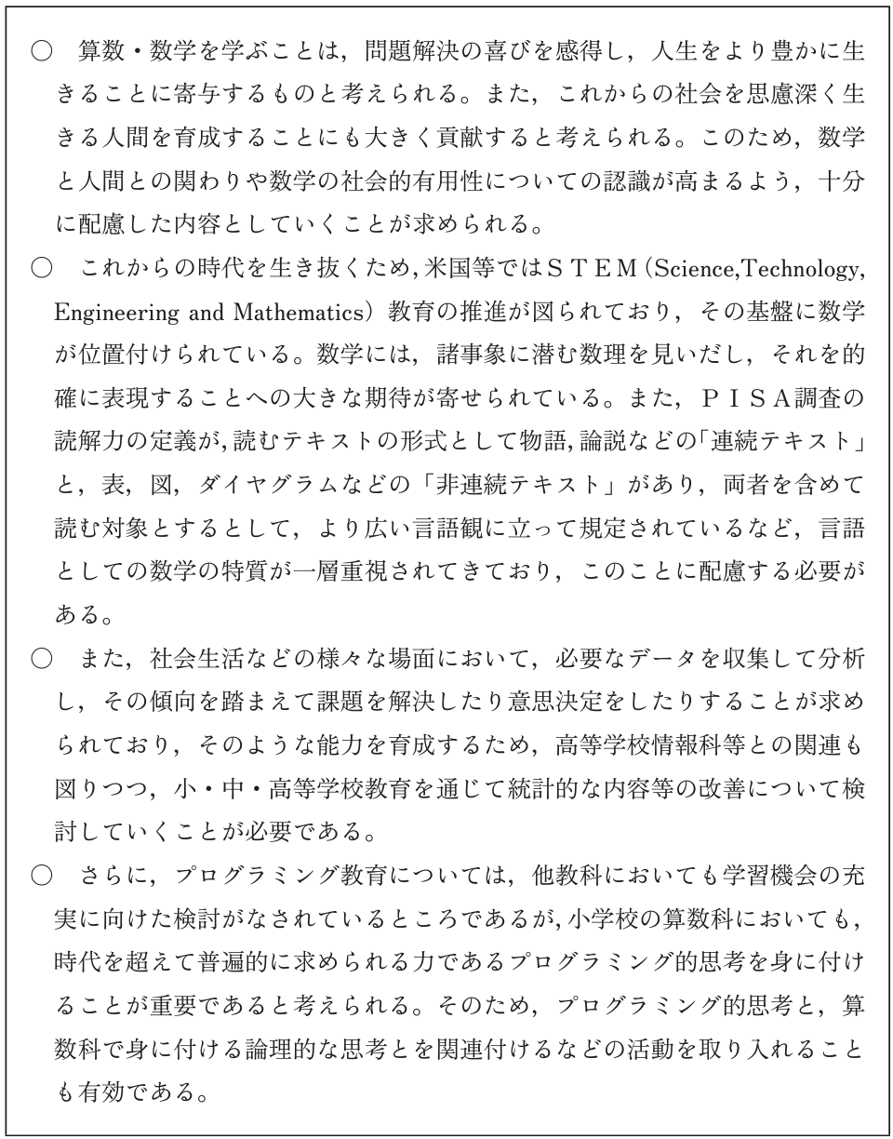
小学校学習指導要領が
改定された意図

Slide 5
小学校学習指導要領が
改定された意図
課題解決能力と意思決定能力の育成

Slide 6
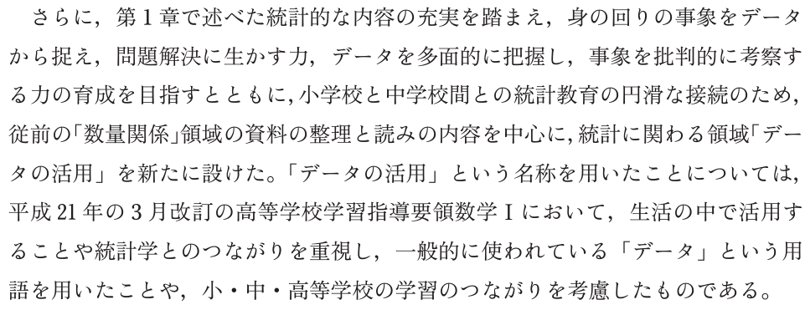
小学校学習指導要領が
改定された意図

Slide 7
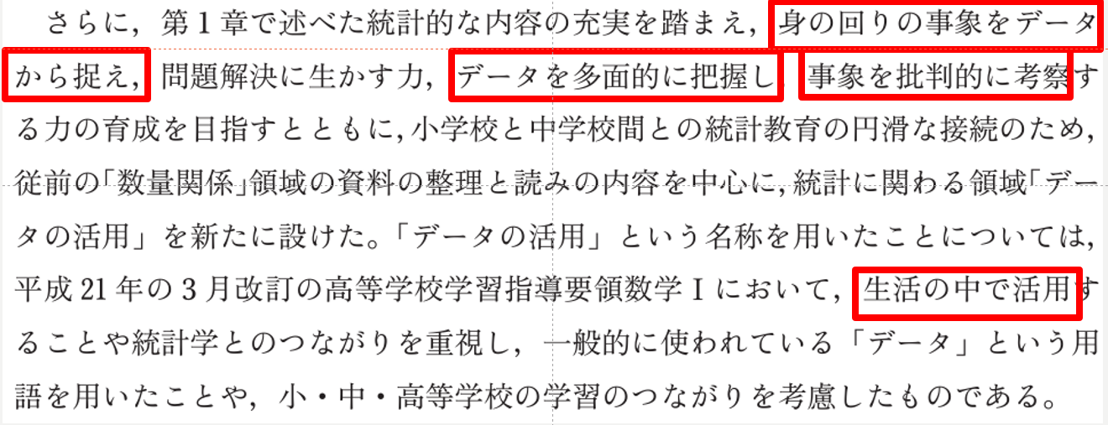
教材
①適切な文脈
（子どもにとってのオーセンティックさ・必然性・問題発見＆解決）
②多角的な視点が持てる
（比較できる・答えが決まっていない）

Slide 8
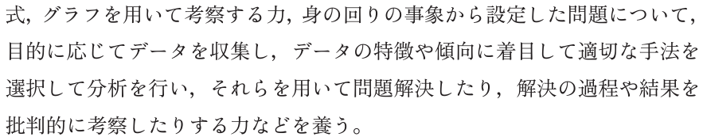
WHY「なぜその学習があるのか？子どもは何ができるようになるのか？」学習の価値
身の回りから問題発見・問題解決

Slide 9
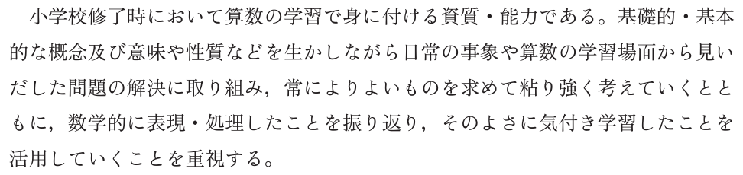
WHY「なぜその学習があるのか？子どもは何ができるようになるのか？」学習の価値
一度出した結論に満足せず，別の見方から事象を捉え直す。
→批判的思考
⇒複数の考えから妥当性をきめる意思決定能力

Slide 10
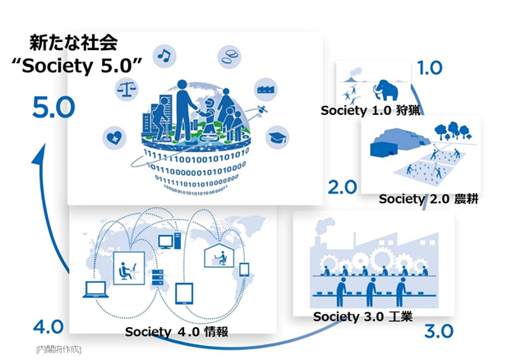
WHY「なぜその学習があるのか？子どもは何ができるようになるのか？」学習の価値

Slide 11

WHY「なぜその学習があるのか？子どもは何ができるようになるのか？」学習の価値
課題解決能力
意思決定能力
Society５．０に対応できる人材の育成

Slide 12
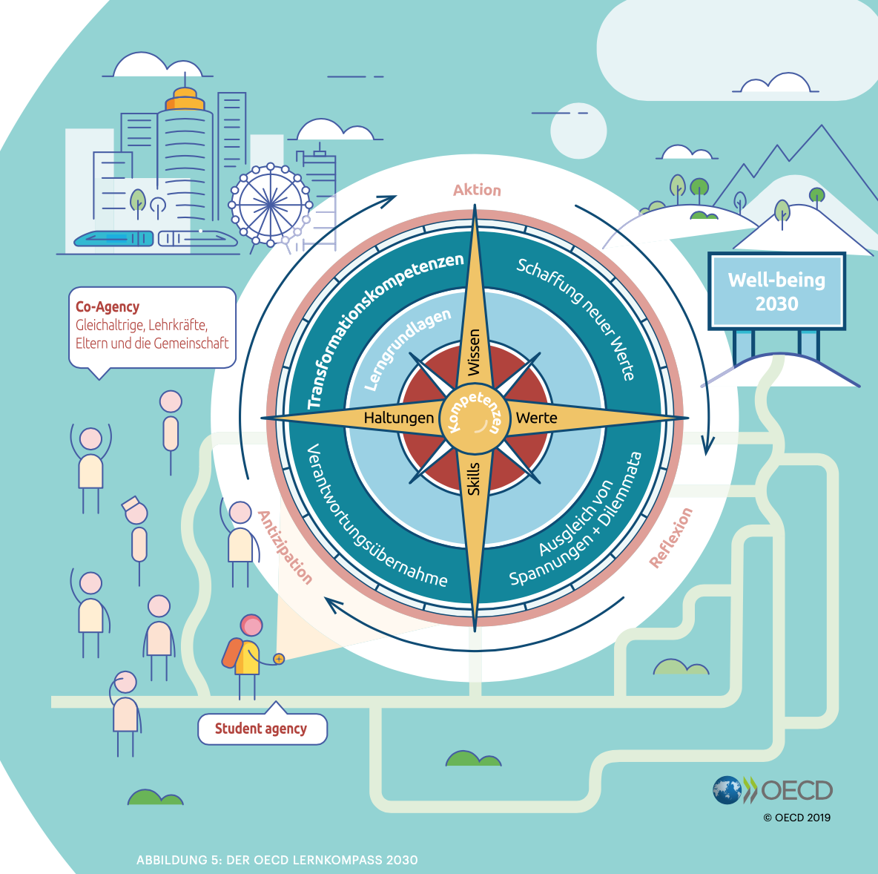
WHY「なぜその学習があるのか？子どもは何ができるようになるのか？」学習の価値

Slide 13
WHAT「数学として何を取り上げるのか？」数学のもつ意味
①適切な文脈
②多角的な視点が持てる

Slide 14
WHAT「数学として何を取り上げるのか？」数学のもつ意味
①適切な文脈
児童が問題を発見できる必然的な課題
目的がある課題

Slide 15
WHAT「数学として何を取り上げるのか？」数学のもつ意味
目的がある課題
①適切な文脈
× 一番強い動物は何？
何のために調べるのか？
目的はあるのか？
調べて何をするのか？

Slide 16
WHAT「数学として何を取り上げるのか？」数学のもつ意味
目的がある課題
①適切な文脈
〇 クラス対抗の選手を決めるなど
何のために調べるのか？
目的はあるのか？
調べて何をするのか？

Slide 17
HOW「数学らしく学んでいるか？」見方・考え方を働かせた数学的な活動
②多角的な視点が持てる
判断に迷う
妥当性の考察
意思決定能力の育成

Slide 18
HOW「数学らしく学んでいるか？」見方・考え方を働かせた数学的な活動
②多角的な視点が持てる
〇 クラス対抗の選手を決めるなど
記録の伸びは？
平均値は？
最高値は？

Slide 19
HOW「数学らしく学んでいるか？」見方・考え方を働かせた数学的な活動
②多角的な視点が持てる
〇どの値を根拠に決めるのか
記録の伸び
最高値
平均値
納得解・妥当性の考察

Slide 20
HOW「数学らしく学んでいるか？」見方・考え方を働かせた数学的な活動
②多角的な視点が持てる
納得解・妥当性の考察
この答えでいいかな？
別の見方はないかな？
批判的思考

Slide 21
補足
ツールの活用
「CODAP」フリーグラフ描写ソフト
https://codap.concord.org/app/static/dg/ja/cert/index.html
グラフを描くことが目的ではなく，
それを活用することが目的
ICTを利用して考える時間を増やしていきましょう！

Slide 22
参考文献
〇小学校学習指導要領(平成２９年告示)解説 算数編・文部科学省
〇数学的な授業を創る・齊藤一弥
〇これからの算数科教育はどうあるべきか・清水美憲 池田敏和 齊藤一弥

